Slide 1
进展汇报：
使用机器学习方法补全青藏高原地震目录并探寻地幔地震
邝晔旸
2022/6/19

Slide 2
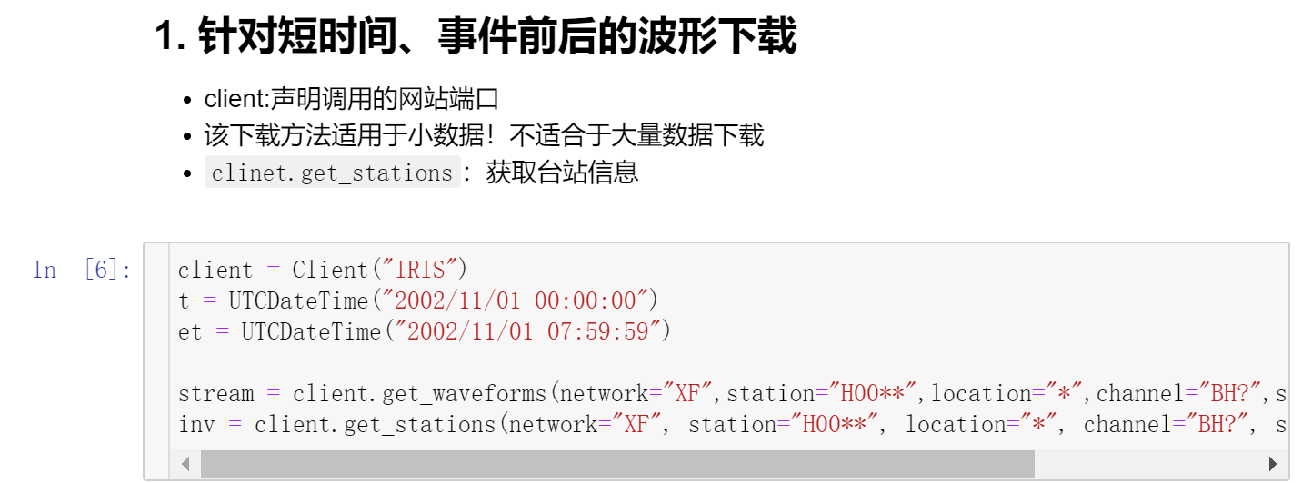
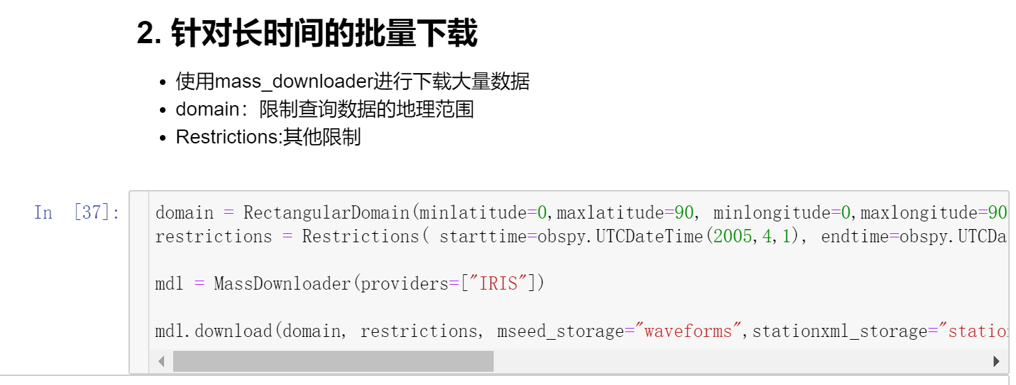
已完成的部分：
批量下载 & 处理数据

Slide 3
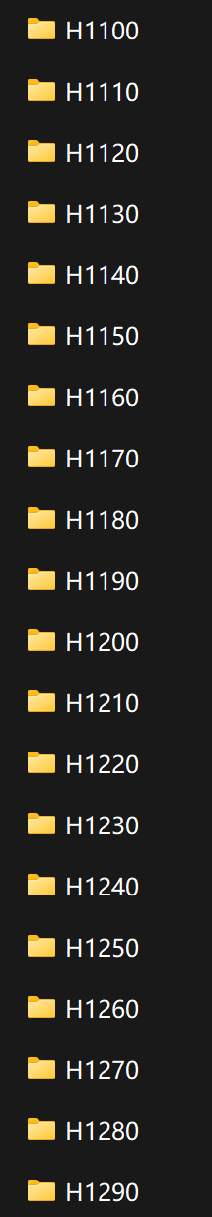
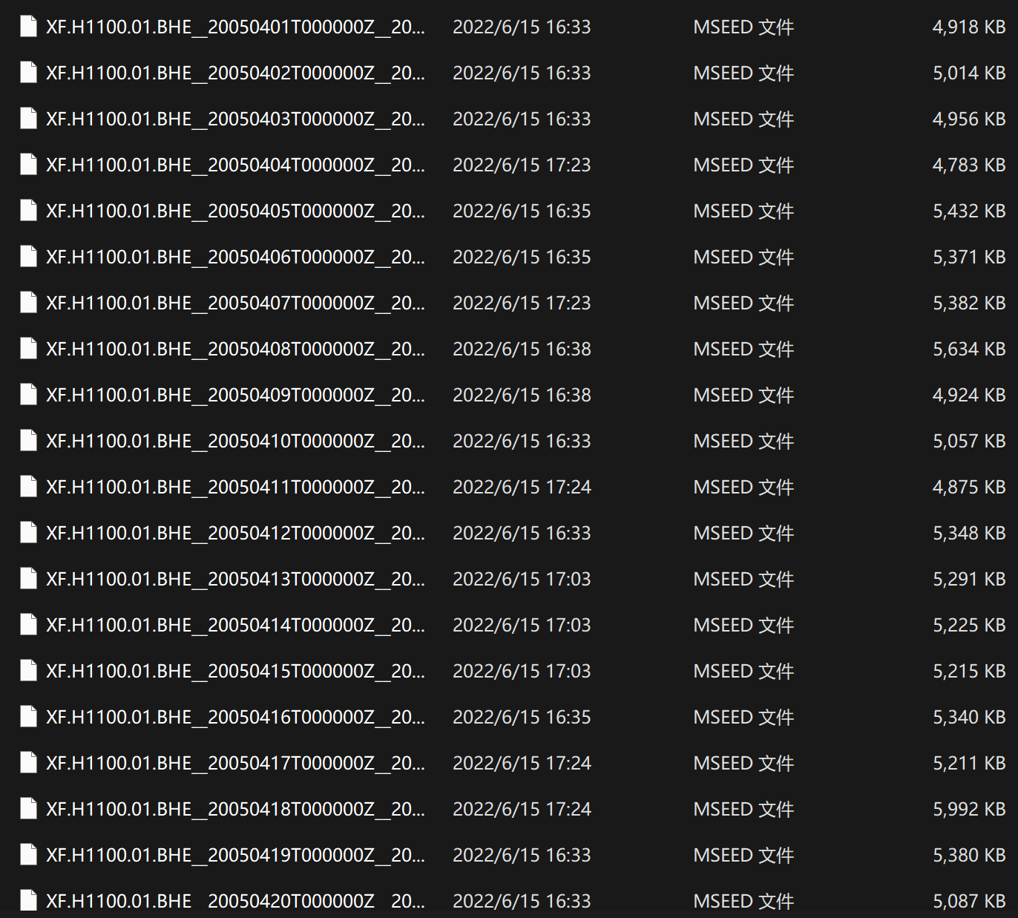
已完成的部分：
批量下载 & 处理数据
数据以天为单位的原因：
避免后续机器学习处理时
出现以下情况：

Slide 4
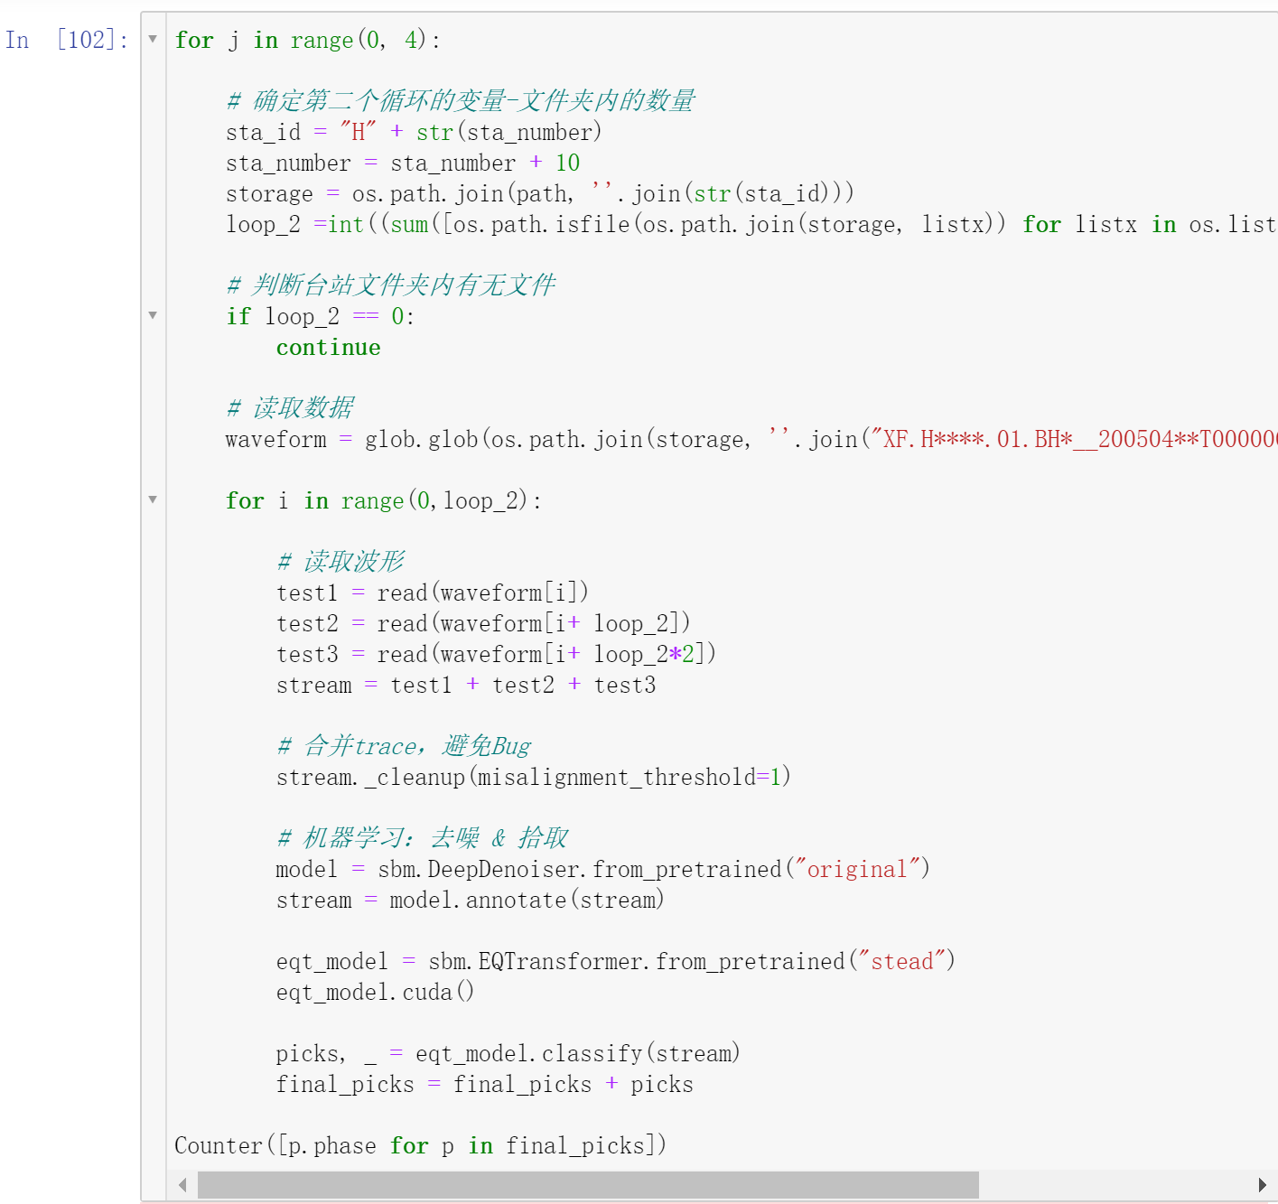
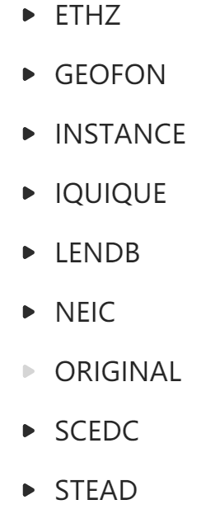
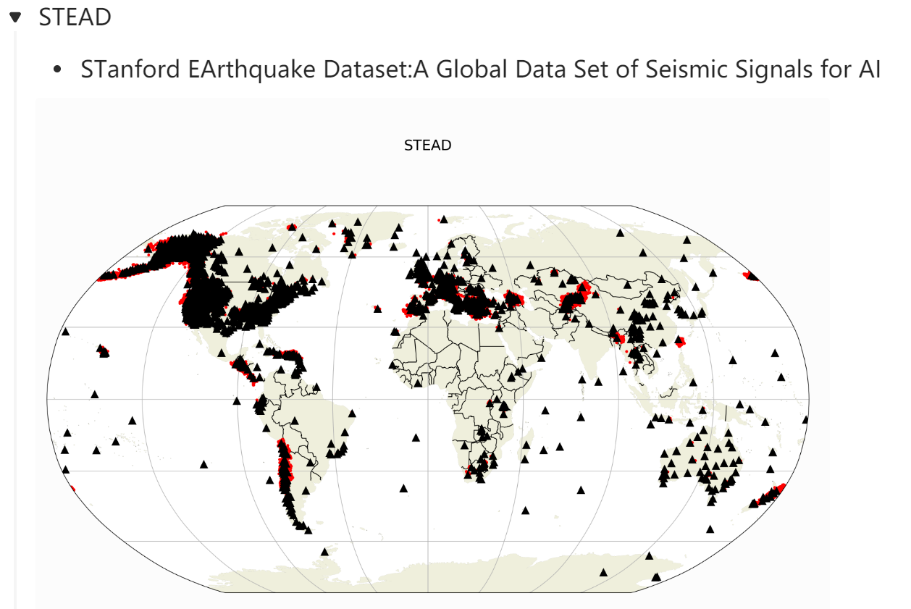
已完成的部分：
批量下载 & 处理数据
权重问题（尚未测试）：

Slide 5
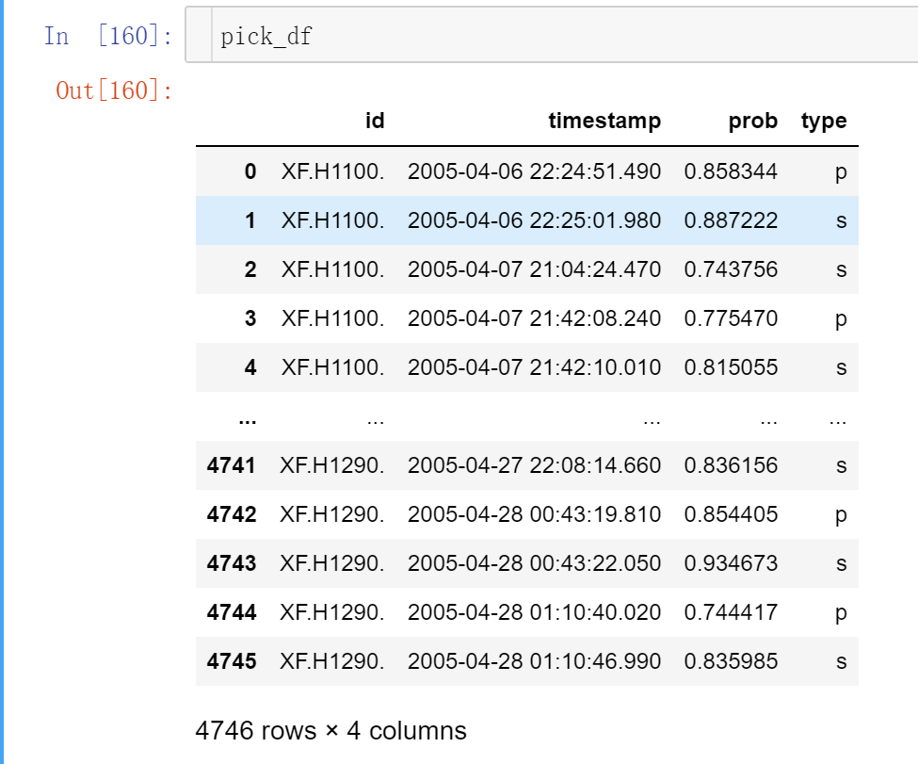
已完成的部分：
批量下载 & 处理数据

Slide 6
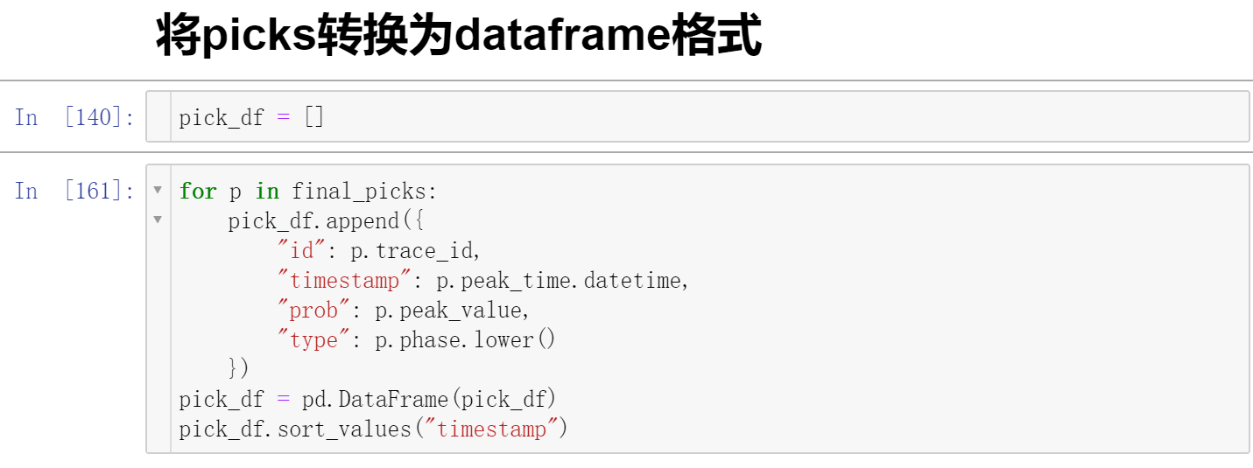
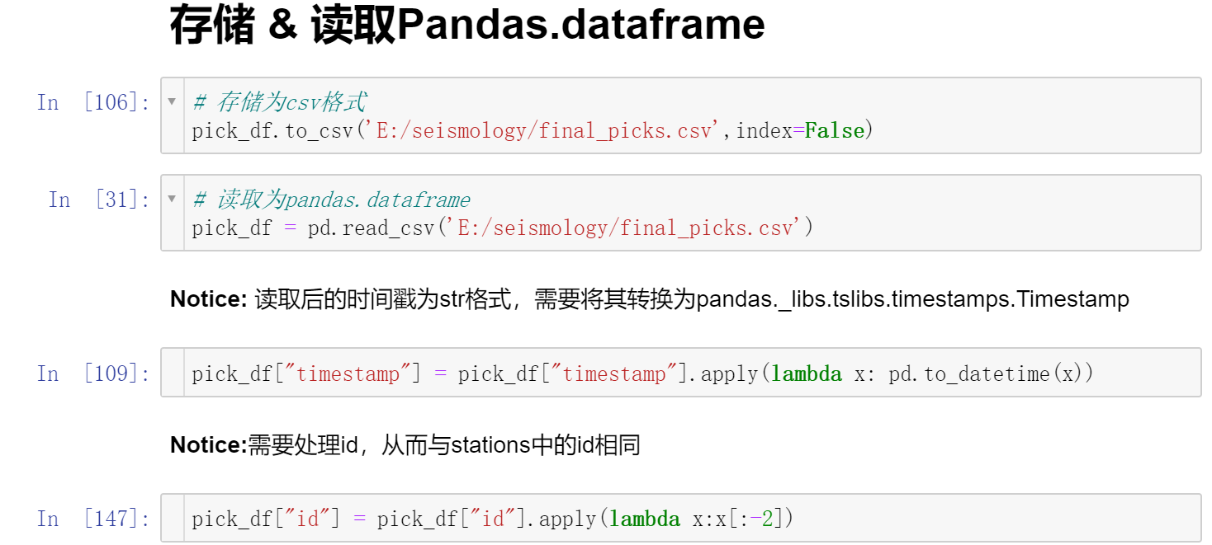
已完成的部分：
批量下载 & 处理数据
将处理好的结果转化为
Pandas.dataframe格式并
存储，以进行下一步定位
工作。

Slide 7
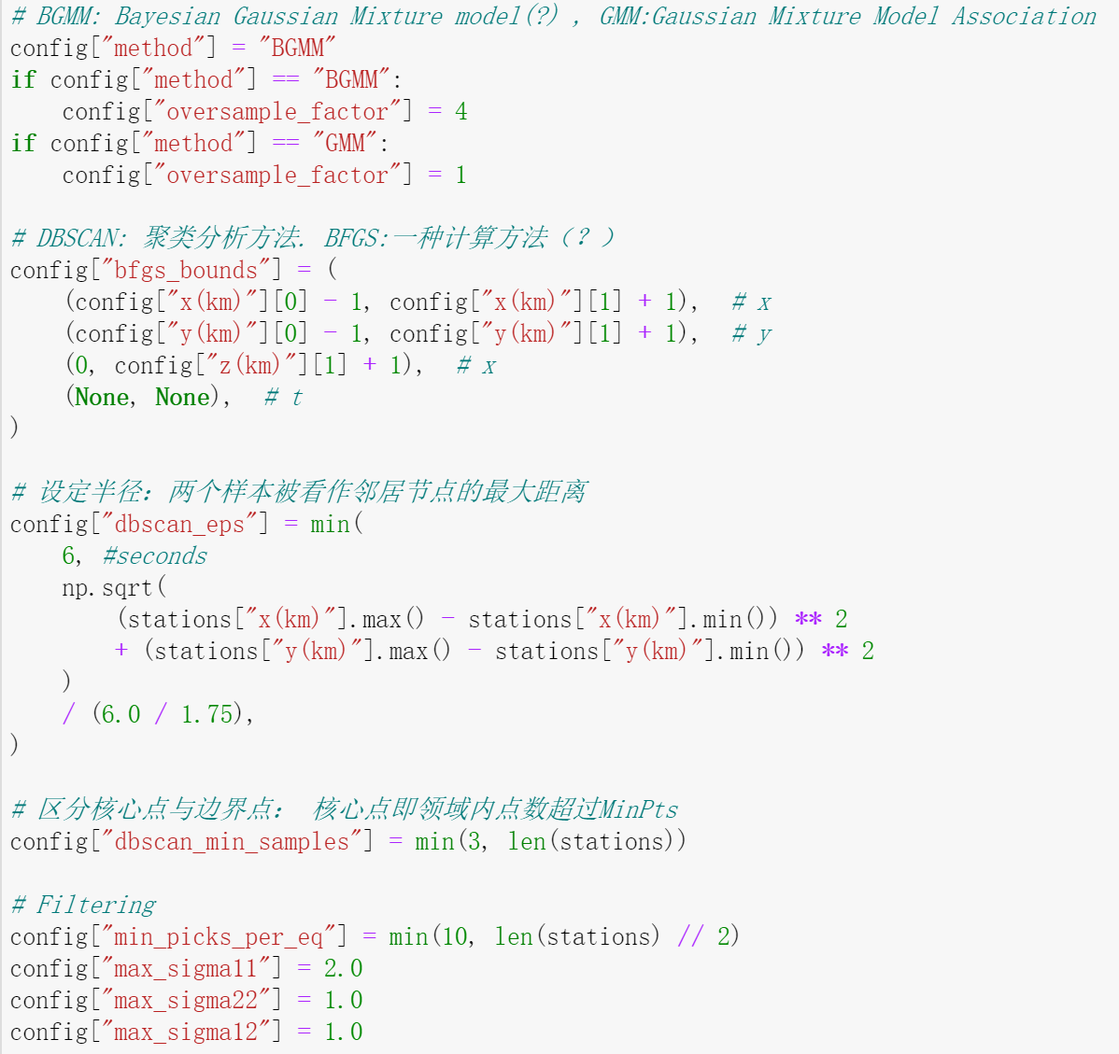
进行中的部分：
研究如何使用GAMMA进行
地震定位

Slide 8
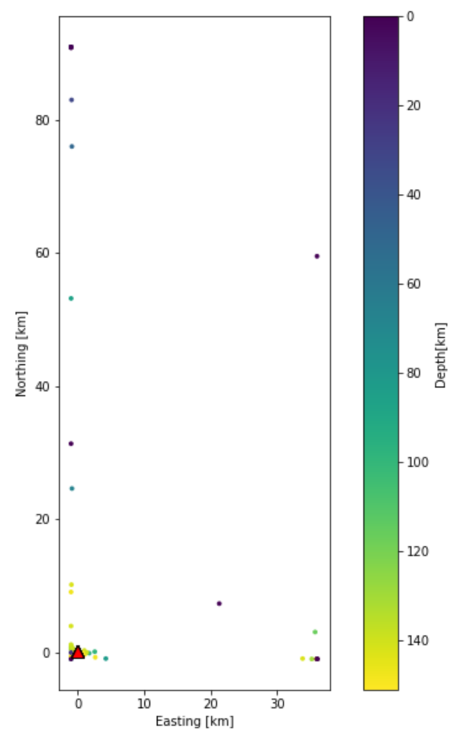
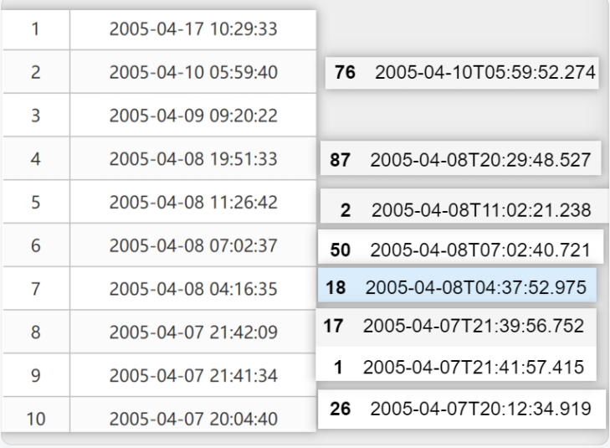
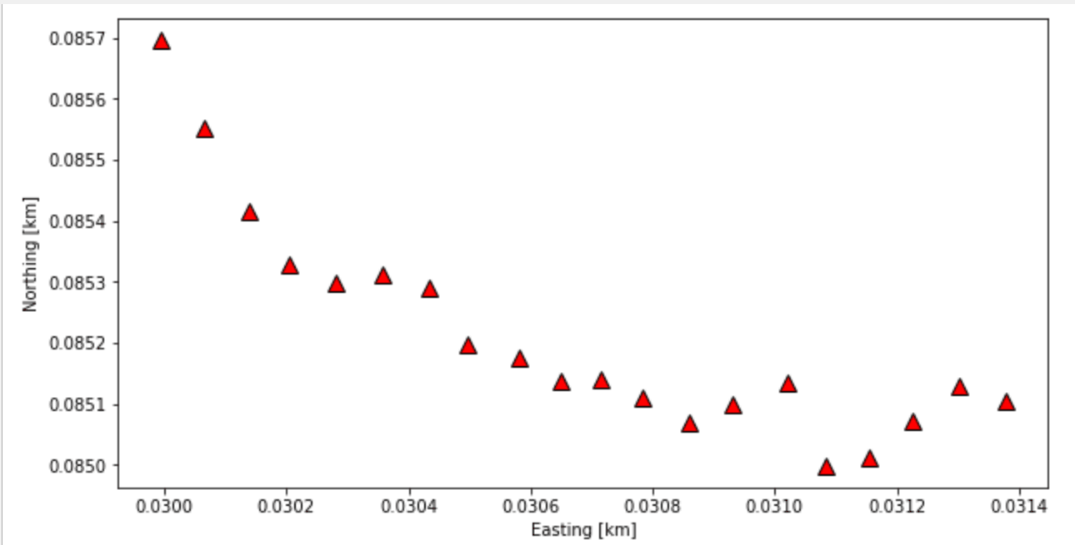
进行中的部分：
研究如何使用GAMMA进行地震定位
目前仅能确保流程
正常，结果很随意。

Slide 9
待完成的部分：
1. 加快运行的效率，目前处理近17个台一个月的数据需要6小时
改动代码，将其放至服务器上并行处理。
2. 在1的基础上，进行不同训练权重的测试，选择该地区最优权重 & 自行训练
3. 除了训练权重需要测试外，拾取时调配的参数 & 地震定位时的参数都需要进行测试择优
4. 补全后的地震目录需要投入具体的应用中以说明其意义

